Slide 1
MathKGZ --
Бүтүн жана ондук сандар – 10, 100, 1000гө көбөйтүү жана бөлүү
–– Туура же Ката лабиринт
Окуучулар «Баштадан" "Аягына " чейинки жолду табышы керек,
жооп туура болгон бөлмөлөр аркылуу гана өтөт.
Окуучулар дубалдын ачык жерден гана өтө алышат.
Иш барагы 3 өлчөмдө.
Окуучарда үчүн "Өзүң жаса" кошулган.
Анимацияларды текшерип, сабагыңызга КЕРЕГИ ЖОК слайддарды ӨЧҮРҮП САЛЫҢЫЗ.

Slide 2


Туура жана
ката лабиринт
Көбөйтүү жана бөлүү
10, 100, 1000

Slide 3

БАШТА
7 × 100 = 700 | 8 × 1000 = 8000 | 2.1 × 100 = 210 | 0.42 × 10 = 42 | 7.8 × 100 = 708 | 0.9 × 1000 = 900
560 ÷ 10 = 56 | 67 ÷ 100 = 6.7 | 5 ÷ 100 = 0.05 | 18.2 ÷ 10 = 1.82 | 620 ÷ 1000 = 0.62 | 54 ÷ 100 = 0.54
17 × 1000 = 17000 | 82 ÷ 10 = 8.2 | 8.0 × 100 = 800 | 15.9 ÷ 10 = 1.59 | 3.02 × 100 = 302 | 1.7 ÷ 10 = 0.017
6.2 ÷ 10 = 0.62 | 10.31 × 1000 = 10310 | 0.7 ÷ 100 = 0.007 | 1.05 × 1000 = 105 | 8 ÷ 1000 = 0.008 | 0.5 × 100 = 50
0.7 × 1000 = 700 | 0.05 ÷ 100 = 0.005 | 8.02 × 1000 = 8200 | 0.407 ÷ 1000 = 0.00407 | 1087 ÷ 1000 = 10.87 | 52.9 ÷ 10 = 5.29
70.8 × 1000 = 78000 | 0.061 ÷ 1000 = 0.000061 | 0.0942 × 1000 = 94.2 | 83.08 ÷ 1000 = 0.08308 | 0.84 × 1000 = 840 | 7.3 ÷ 100 = 0.073
0.051 ÷ 1000 = 0.00051 | 2.07 ÷ 1000 = 0.00207 | 80.32 ÷ 1000 = 0.008032 | 9.1 × 10000 = 9100 | 0.503 ÷ 1000 = 0.00503 | 0.0804 × 1000 = 8.04
АЯГЫ

Slide 4
БАШТА
7 × 100 = 700 | 8 × 1000 = 8000 | 2.1 × 100 = 210 | 0.42 × 10 = 42 | 7.8 × 100 = 708 | 0.9 × 1000 = 900
560 ÷ 10 = 56 | 67 ÷ 100 = 6.7 | 5 ÷ 100 = 0.05 | 18.2 ÷ 10 = 1.82 | 620 ÷ 1000 = 0.62 | 54 ÷ 100 = 0.54
17 × 1000 = 17000 | 82 ÷ 10 = 8.2 | 8.0 × 100 = 800 | 15.9 ÷ 10 = 1.59 | 3.02 × 100 = 302 | 1.7 ÷ 10 = 0.017
6.2 ÷ 10 = 0.62 | 10.31 × 1000 = 10310 | 0.7 ÷ 100 = 0.007 | 1.05 × 1000 = 105 | 8 ÷ 1000 = 0.008 | 0.5 × 100 = 50
0.7 × 1000 = 700 | 0.05 ÷ 100 = 0.005 | 8.02 × 1000 = 8200 | 0.407 ÷ 1000 = 0.00407 | 1087 ÷ 1000 = 10.87 | 52.9 ÷ 10 = 5.29
70.8 × 1000 = 78000 | 0.061 ÷ 1000 = 0.000061 | 0.0942 × 1000 = 94.2 | 83.08 ÷ 1000 = 0.08308 | 0.84 × 1000 = 840 | 7.3 ÷ 100 = 0.073
0.051 ÷ 1000 = 0.00051 | 2.07 ÷ 1000 = 0.00207 | 80.32 ÷ 1000 = 0.008032 | 9.1 × 10000 = 9100 | 0.503 ÷ 1000 = 0.00503 | 0.0804 × 1000 = 8.04
АЯГЫ

Slide 5
БАШТА
7 × 100 = 700 | 8 × 1000 = 8000 | 2.1 × 100 = 210 | 0.42 × 10 = 42 | 7.8 × 100 = 708 | 0.9 × 1000 = 900
560 ÷ 10 = 56 | 67 ÷ 100 = 6.7 | 5 ÷ 100 = 0.05 | 18.2 ÷ 10 = 1.82 | 620 ÷ 1000 = 0.62 | 54 ÷ 100 = 0.54
17 × 1000 = 17000 | 82 ÷ 10 = 8.2 | 8.0 × 100 = 800 | 15.9 ÷ 10 = 1.59 | 3.02 × 100 = 302 | 1.7 ÷ 10 = 0.017
6.2 ÷ 10 = 0.62 | 10.31 × 1000 = 10310 | 0.7 ÷ 100 = 0.007 | 1.05 × 1000 = 105 | 8 ÷ 1000 = 0.008 | 0.5 × 100 = 50
0.7 × 1000 = 700 | 0.05 ÷ 100 = 0.005 | 8.02 × 1000 = 8200 | 0.407 ÷ 1000 = 0.00407 | 1087 ÷ 1000 = 10.87 | 52.9 ÷ 10 = 5.29
70.8 × 1000 = 78000 | 0.061 ÷ 1000 = 0.000061 | 0.0942 × 1000 = 94.2 | 83.08 ÷ 1000 = 0.08308 | 0.84 × 1000 = 840 | 7.3 ÷ 100 = 0.073
0.051 ÷ 1000 = 0.00051 | 2.07 ÷ 1000 = 0.00207 | 80.32 ÷ 1000 = 0.008032 | 9.1 × 10000 = 9100 | 0.503 ÷ 1000 = 0.00503 | 0.0804 × 1000 = 8.04
АЯГЫ

Slide 6
БАШТА
7 × 100 = 700 | 8 × 1000 = 8000 | 2.1 × 100 = 210 | 0.42 × 10 = 42 | 7.8 × 100 = 708 | 0.9 × 1000 = 900
560 ÷ 10 = 56 | 67 ÷ 100 = 6.7 | 5 ÷ 100 = 0.05 | 18.2 ÷ 10 = 1.82 | 620 ÷ 1000 = 0.62 | 54 ÷ 100 = 0.54
17 × 1000 = 17000 | 82 ÷ 10 = 8.2 | 8.0 × 100 = 800 | 15.9 ÷ 10 = 1.59 | 3.02 × 100 = 302 | 1.7 ÷ 10 = 0.017
6.2 ÷ 10 = 0.62 | 10.31 × 1000 = 10310 | 0.7 ÷ 100 = 0.007 | 1.05 × 1000 = 105 | 8 ÷ 1000 = 0.008 | 0.5 × 100 = 50
0.7 × 1000 = 700 | 0.05 ÷ 100 = 0.005 | 8.02 × 1000 = 8200 | 0.407 ÷ 1000 = 0.00407 | 1087 ÷ 1000 = 10.87 | 52.9 ÷ 10 = 5.29
70.8 × 1000 = 78000 | 0.061 ÷ 1000 = 0.000061 | 0.0942 × 1000 = 94.2 | 83.08 ÷ 1000 = 0.08308 | 0.84 × 1000 = 840 | 7.3 ÷ 100 = 0.073
0.051 ÷ 1000 = 0.00051 | 2.07 ÷ 1000 = 0.00207 | 80.32 ÷ 1000 = 0.008032 | 9.1 × 10000 = 9100 | 0.503 ÷ 1000 = 0.00503 | 0.0804 × 1000 = 8.04
АЯГЫ

Slide 7
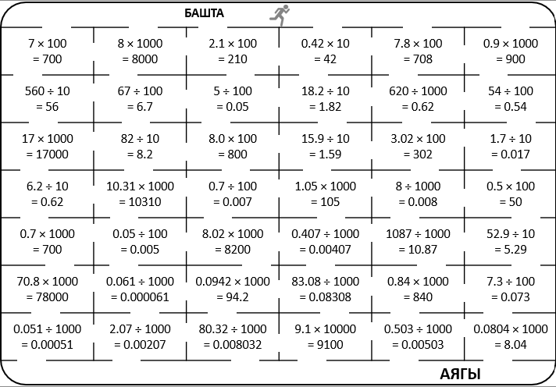

Slide 9
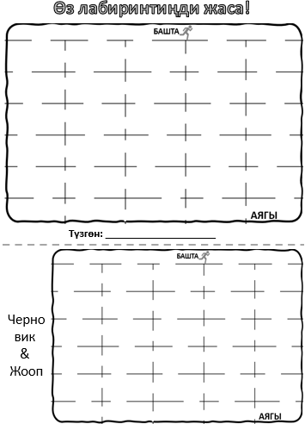
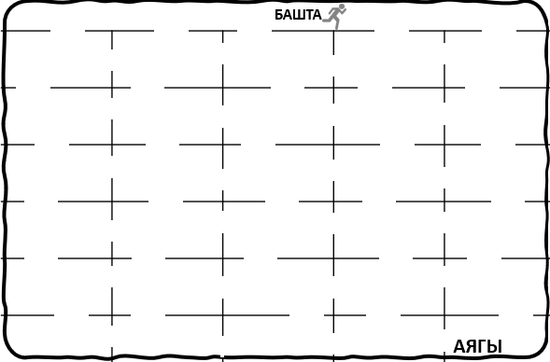
Өз лабиринтиңди жаса!
Түзгөн: ____________________
Черно
вик
&
Жооп
Notes:
To use for students to make their own worksheets for peers.

Slide 10
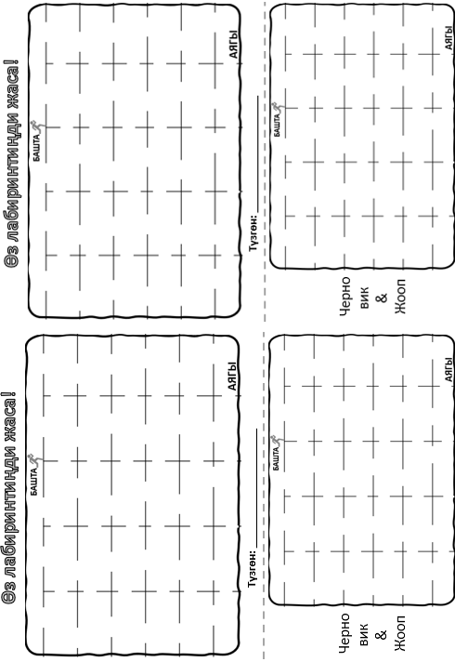

Slide 11
Суроолор барбы?
Комментарийлер?
Сунуштар?
…же ката таптыңызбы!?
Турдуу пикирлер учун ыраазычылык билдиребиз.
Сураныч, электрондук кат жөнөтүңүз:
mathematicskgz@gmail.com

